Slide 1
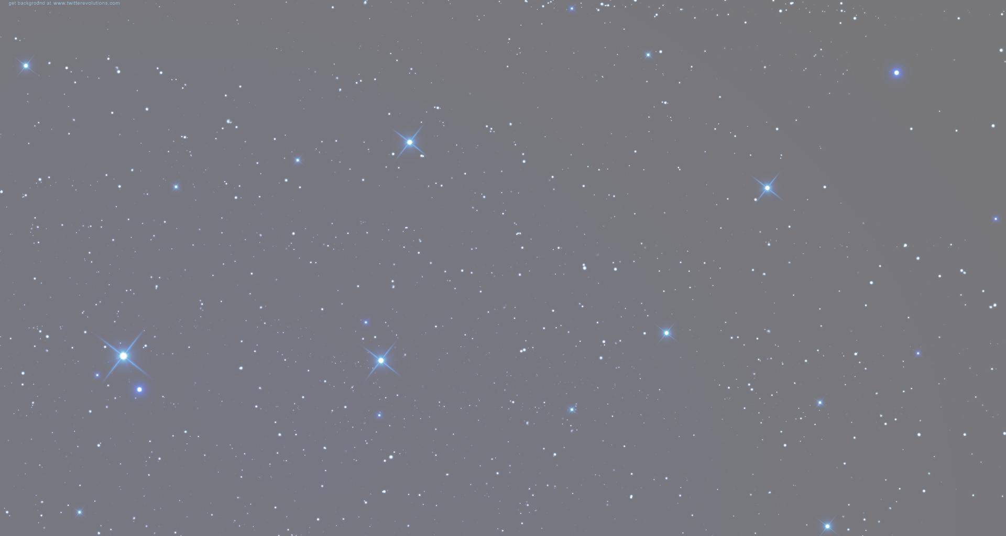


ГБУ ДО «Региональный центр выявления, поддержки и развития способностей и талантов у детей и молодежи Челябинской области «Курчатов Центр».
Всероссийский конкурс юных инженеров-исследователей с международным участием «Спутник»
ПРОГНОЗИРОВАНИЕ АСТРОНОМИЧЕСКИХ ВЕЛИЧИН НА ОСНОВЕ МЕТОДА РЕГРЕССИИ В МАШИННОМ ОБУЧЕНИИ.
«Информационные технологии»
Выполнил: Даниленко В.О.
Класс: 8
Место жительства: г. Челябинск, Челябинская область
Научный руководитель: преподаватель
Верховских Игорь Вячеславович

Slide 2
Актуальность: На сегодняшний день данные полученные человеком о космосе растут с геометрической прогрессией, а, следовательно, возникает все большая потребность в аналитике данной информации при помощи ИИ, применении машинного обучения.
Гипотезой нашей работы является утверждение, что задачи регрессии применимы в области астрономии, в частности мы можем прогнозировать показатель цвета B-V,^{m} , в зависимости от эффективной температуры, К.
Объектами исследования является процесс прогнозирования астрономических величин, в частности показателя цвета B-V,^{m}.
Предмет исследования –автоматизация процесса прогнозирования астрономических величин, в частности показателя цвета B-V,^{m}.
Цель работы: написать FLASK приложение, которое будет выдавать прогнозное значение величины в зависимости от эффективной температуры, К.
Задачи исследования: изучить понятия: диаграмма Герцшпрунга — Рассела, эффективная температура, показатель цвета B-V, регрессия в машинном обучении; разработать регрессионную модель в Jupyter Notebook; создать файл app.py для приложения FLASK в Visual Studio Code; создать файл web страницы для приложения FLASK в Visual Studio Code.

Slide 3
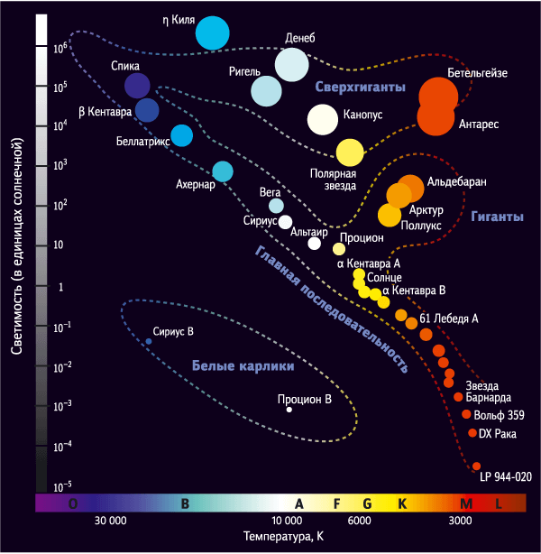
Диаграмма Герцшпрунга — Рассела

Slide 4
Применение искусственного интеллекта в астрономии.
Тема | Описание | Примеры
Анализ космических данных | Применение алгоритмов машинного обучения для обработки и анализа больших объемов данных, полученных из космических наблюдений. | Классификация галактик, определение свойств звезд, поиск новых объектов в космосе.
Поиск экзопланет | Использование искусственного интеллекта для обнаружения и классификации планет вне Солнечной системы. | Автоматическое обнаружение периодических изменений яркости звезд, анализ спектров для определения наличия планетных атмосфер.
Автоматическое распознавание объектов | Применение нейронных сетей и компьютерного зрения для автоматического распознавания и классификации объектов в космосе. | Распознавание галактик, звездных скоплений, астероидов и комет на основе изображений.
Моделирование и прогнозирование | Использование искусственного интеллекта для создания моделей и прогнозирования различных астрономических явлений. | Прогнозирование солнечных вспышек, моделирование эволюции галактик, предсказание траекторий астероидов.

Slide 5
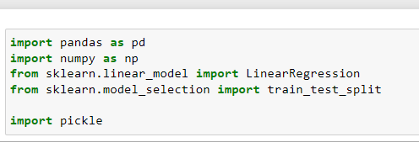
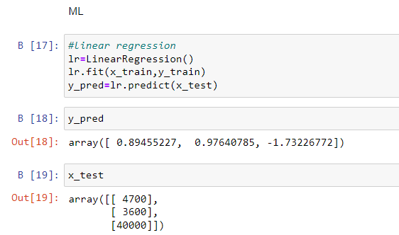
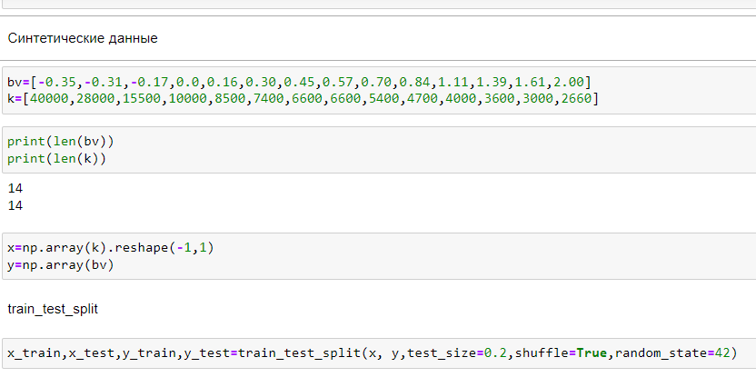
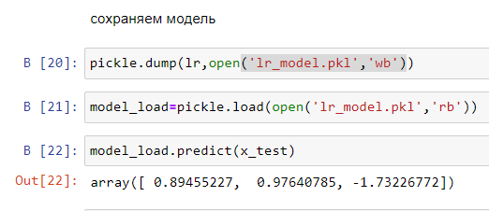
Разработка регрессионной модели в Jupyter Notebook.

Slide 6
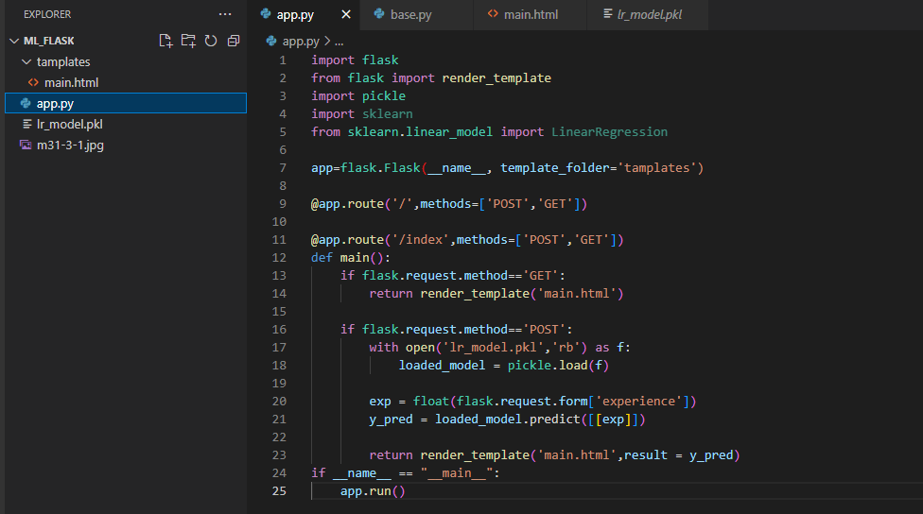
Создание приложения FLASK в Visual Studio Code.
App.py

Slide 7
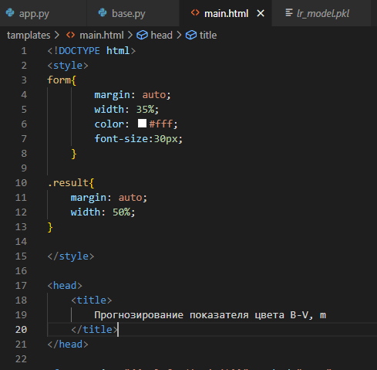
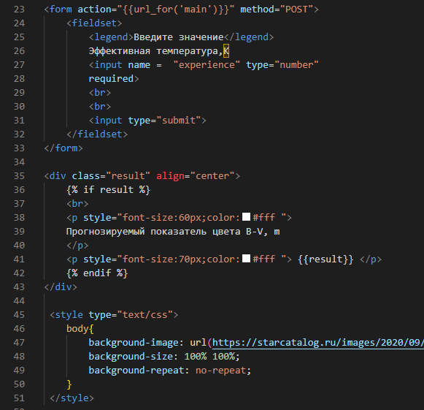
Создание приложения FLASK в Visual Studio Code.
main.html

Slide 8
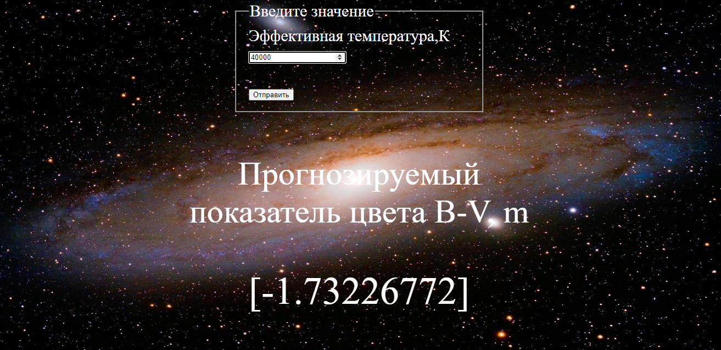
HTML страница приложения FLASK.

Slide 9

СПАСИБО ЗА ВНИМАНИЕ !

